Slide 1

Análisis de Zapatillas de Crossfit
del Año 2023
Elaborado por Esteban Cristos Muzzupappa
22 de noviembre de 2024

Slide 2

Índice:
Objetivos del Proyecto
Proceso de limpieza de Datos
Inconvenientes
Resultados y Visualizaciones
Conclusiones
Recomendaciones y Planes a Futuro

Slide 3
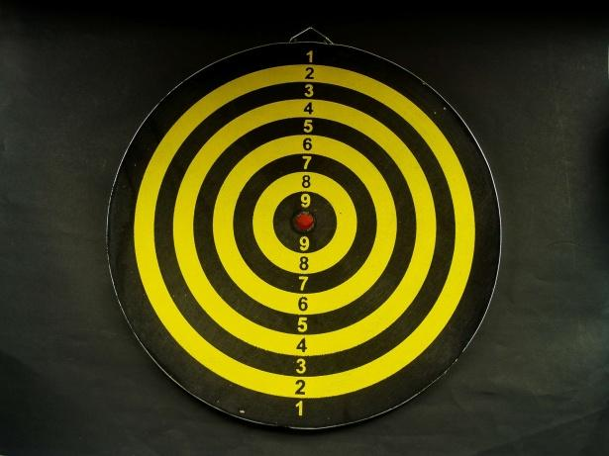
Objetivo del Proyecto
El análisis de precios se realizó con el objetivo de:
Obtener precios actuales y precios en oferta para las zapatillas de Crossfit más populares.
Limpiar y procesar los datos para asegurar la correcta estructura y análisis.
Visualizar las variaciones de precios mediante gráficos y obtener insights acerca de los mejores momentos para las ofertas.
Establecer conclusiones y recomendaciones sobre la estacionalidad de los precios y la variabilidad entre marcas y colores de los productos.

Slide 4
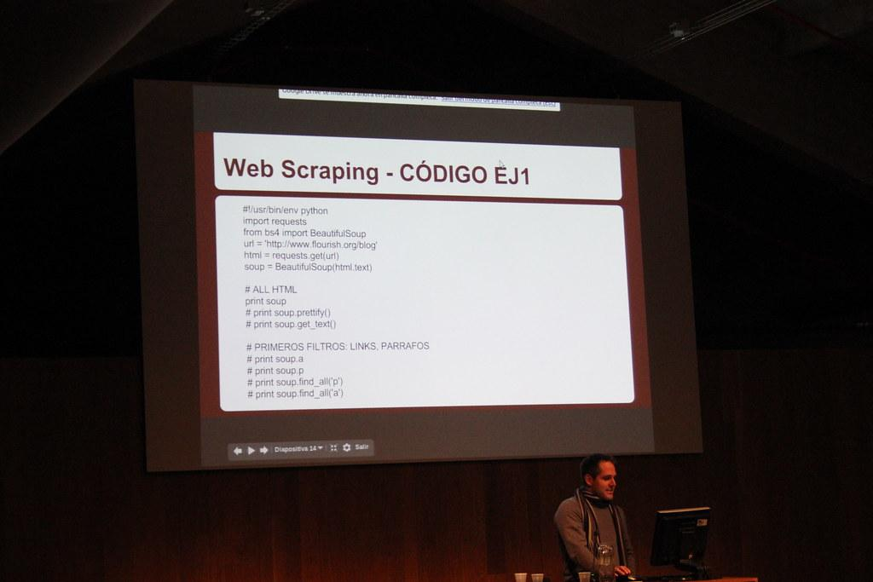


Proceso de Limpieza de Datos
Inconvenientes y pasos:
Obtención de datos
Limpieza y procesamiento
Generación de datos ficticios
Se realizó webscrapping, utilizando Selenium y Beautiful Soup.
Transformación de tipo de datos
Creación de nuevas columnas
Relleno de nulos
Para eso se utilizaron diversas funciones como pandas, map, fuzzywuzzy, datetime, etc.
Creación de DataFrame ficticio para el año 2023 utilizando numpy.
El mismo posee:
Variaciones entre 90 y 110% de los precios reales de zapatillas.
Generación de fechas ficticias.

Slide 5

Desafíos:
Web Scraping: La dificultad principal radicó en la obtención de datos.
Análisis de Datos Complejos: Diversidad de datos para agrupar.

Slide 6
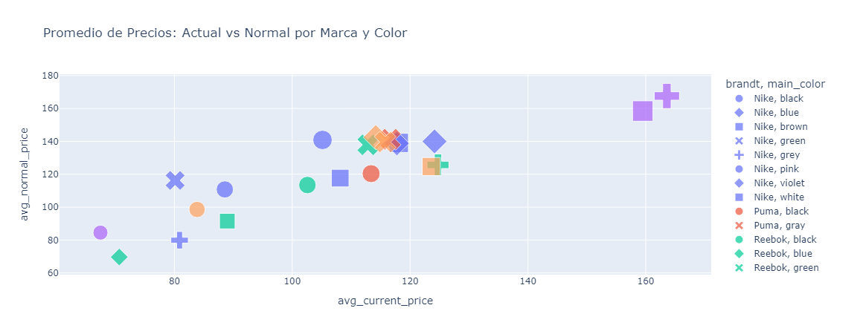
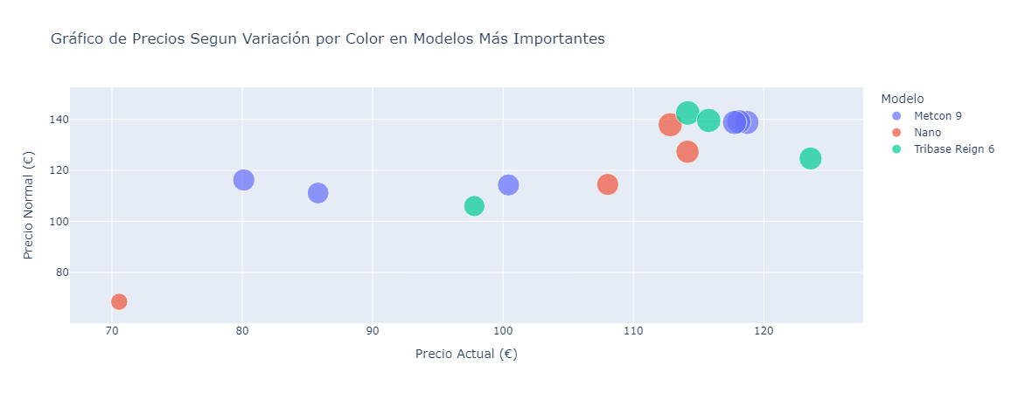
Resultados y Visualizaciones:
Relación entre Color y Precio:
Los gráficos de dispersión muestran que ciertos colores pueden influir en el precio final.
Los descuentos no siempre son uniformes entre los diferentes colores de un mismo modelo.

Slide 7
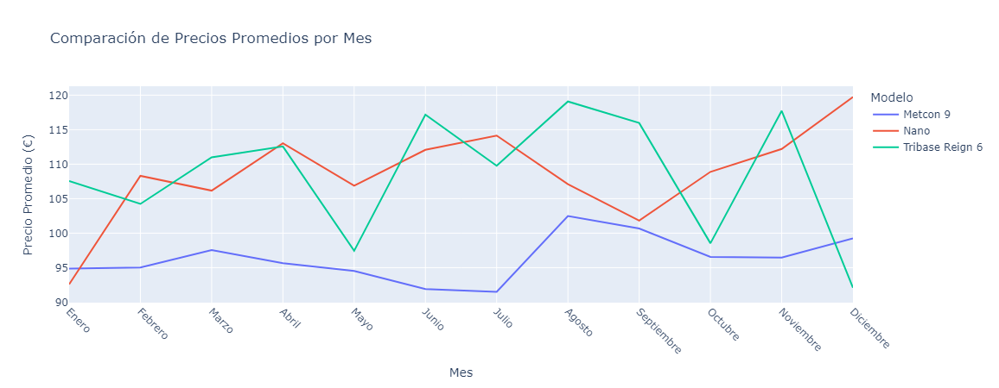
Análisis de los Modelos Más Populares:
Los gráficos de líneas muestran fluctuaciones en los precios de los tres modelos más importantes.
Esto sugiere que las campañas de marketing y promociones tienen un impacto directo en los precios.

Slide 8
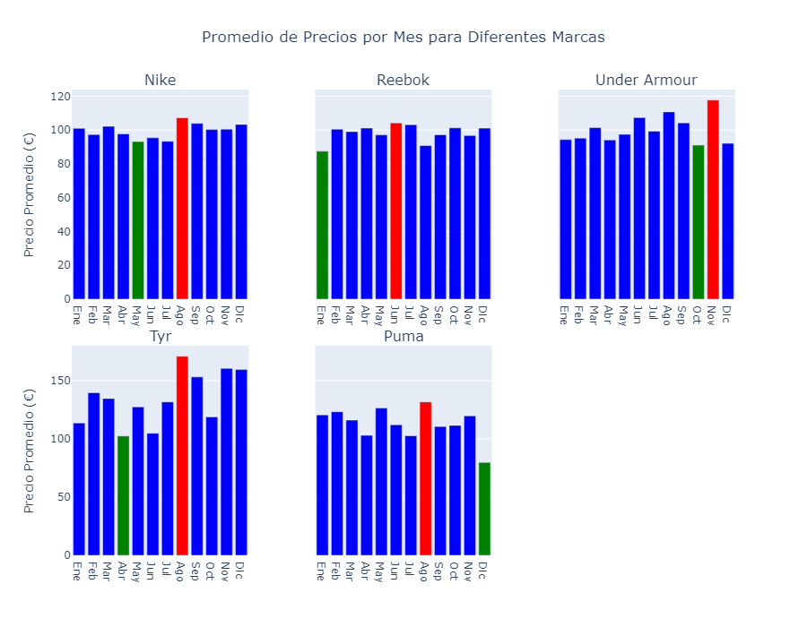
Gráfico de Barras por Mes y Marca:
-Este gráfico muestra los meses con precios más baratos (en verde) y precios más caros (en rojo) por cada marca de zapatillas.
-Permite observar la variabilidad de precios y detectar las mejores épocas de descuento.

Slide 9
Conclusiones:
Los precios varían según la marca, sin una estacionalidad clara, reflejando estrategias diferenciadas a lo largo del año.
1
Meta 3
Los precios varían según modelo y color, influenciados por la demanda y oferta.
2

Slide 10

Recomendaciones para la Empresa:
Planes a Futuro
El siguiente paso es automatizar el scraping para actualizar datos diariamente, construir un modelo predictivo de precios y crear una API que notifique las mejores ofertas en tiempo real.
-Promociones Estratégicas: Focalizar campañas de marketing y descuentos en meses con fluctuaciones significativas de precios para cada marca, ajustándose según las tendencias específicas y la variabilidad de cada marca.
-Segmentación por modelo y color: Ofrecer promociones para modelos o colores con precios más bajos en ciertas épocas.

Slide 11

Autor:
Linkedin
GitHub
Esteban Cristos Muzzupappa

